Slide 1
『Hands-On Machine Learning』 Chapter 5. Support Vector Machine
SangHyeok Kim

Slide 2
Contents
용어 설명 (SVM, SV, Margin)
SVM의 종류
SVM의 특징 및 장단점
Q&A

Slide 3
1.1 SVM(Support Vector Machine)??
Sample

Slide 4
1.2 Support Vector?? Margin??
Margin
Sample
Notes:
Support Vector : margin의 결정에 영향을 끼치는 것들.

Slide 5
2. SVM 분류 방식
선형분류, 비선형 분류(다항, 유사도, 가우시안)
소프트 마진 분류, 하드 마진
SVM회귀

Slide 6
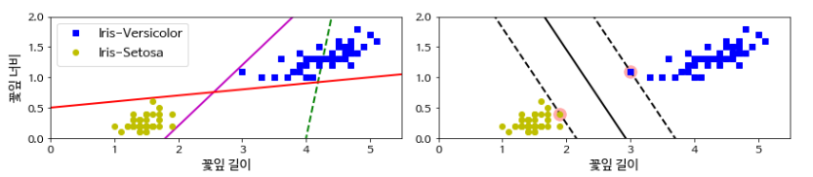
2.1-1) 선형 SVM, Large Margin Classification
Notes:
선형 분류는 단지 그냥 분류를 한 것. -> 추후 동작은 생각 안하고 하면 여러 값들이 나올 수 있다.
왼쪽도 분류를 한 것이나 새로운 샘플에 대해서는 잘 작동하지 못할 것. -> Large margin classification
->실제 실행시 폰트가 깨져 실행된 사진을 가져옴.

Slide 7
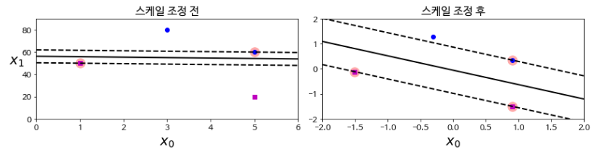

2.1-1) 선형 SVM의 민감성 – 특성 스케일
StandardScaler사용

Slide 8
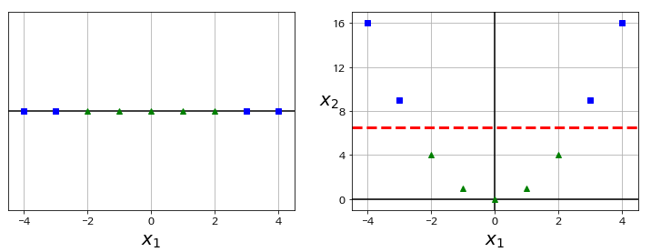
2.1-2) 비선형 SVM
특성 X1로만 분류
특성 X1, X2를 사용한 분류
Notes:
선형 SVM이 편리하기는 하지만 한계점을 많이 갖고 있다.(선형으로 분류가 안되는 데이터셋도 있음)
앞에 나온 스케일 조정으로도 안되는 것들.

Slide 9
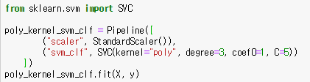
2.1-2) 비선형 SVM에서의 특성 추가 1
다항식 특성을 추가(커널트릭)
낮은 차수의 다항식은 복잡한 데이터셋 표현이 힘듦.
높은 차수의 다항식은 모델을 느리게 만듦.
‘커널트릭’을 이용해 특성을 추가하지 않으면서 특성을 많이 추가한 것과 같은 결과를 얻음.
‘degree’, ‘coef0’, ‘C’ 값을 각각 변화시켜 적당한 값을 찾는다.
Notes:
Degree : 차수
Coef0 높은 차수와 낮은 차수에 얼마나 영향을 받을지 조절(고차수의 영향, 저차수의 영향을 조절)

Slide 10
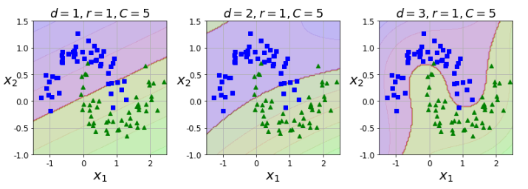
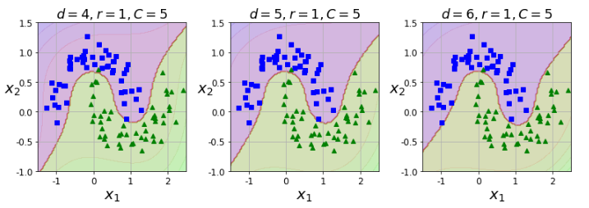
2.1-2) 다항식 특성에 따른 비교(degree)

Slide 11
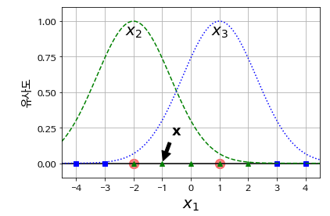
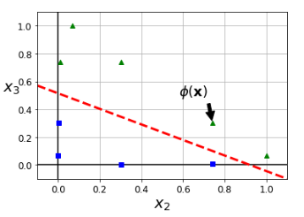
2.1-2) 비선형 SVM에서의 특성 추가 2
2. 유사도 특성을 추가
: 각 샘플이 특정 landmark와 얼마나 닮았는지 측정.
랜드마크 x1 = -2, x1 = 1을 추가하고 RBF(Radial Basis Funcion)을 유사도 함수로 정의.
X(X1=-1)을 랜드마크에서 얼마나 떨어져 있는지를 바탕으로 데이터셋을 변경 -> 선형적인 구분이 가능해진다.

Slide 12

2.1-2) 비선형 SVM에서의 특성 추가 3
3. 가우시안 RBF
: 유사도 특성 방식도 추가 특성을 모두 계산하려면 연산이 많이 필요하기에 유사도 특성을 많이 추가하는 것과 비슷한 결과를 실제 특성을 추가하지 않고 얻는 방법.

Slide 13
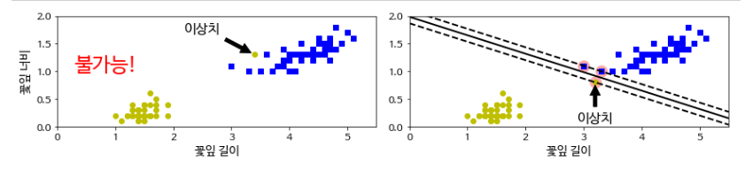
2.2-1) 하드 마진
하드 마진 분류 : 모든 샘플이 선형으로 올바르게 분류된 경우.
- 데이터가 선형적으로 구분될 수 있어야 제대로 작동하며 이상치에 민감하다.

Slide 14
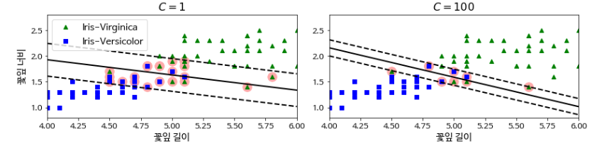
2.2-2) 소프트 마진
소프트 마진 분류 : 하드 마진의 문제점을 해결하기 위해 margin의 폭과 margin violation 사이의 적절한 균형을 줘서 분류하는 것.
Notes:
사이킷런의 SVM 모델에서는 C파라미터로 균형 조절 가능

Slide 15
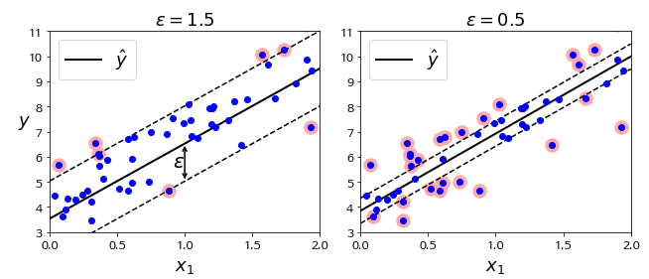
2.3 SVM 회귀
마진 밖의 샘플들을 제한한 상황에서 마진 안에 최대한 많은 샘플이 들어가도록 학습하는 것.(마진의 폭을 조절)

Slide 16
3. SVM의 특징 및 장단점
장점
다양한 데이터셋에서 잘 작동.
데이터의 특성이 몇 개 안되더라도 복잡한 경계를 만들 수 있음.
저차원과 고차원(특성이 적을때 많을때) 모두 잘 작동.
단점
샘플이 많아지면 잘 맞지 않고 속도도 나오지 않음.
데이터의 전처리와 매개변수 설정에 신경을 많이 써야함.
분석이 어려움.

Slide 17
Q&A

